Slide 1

Luku 12
Maailmantalouden vapautuminen
Luku x
Luvun otsikko

Slide 2
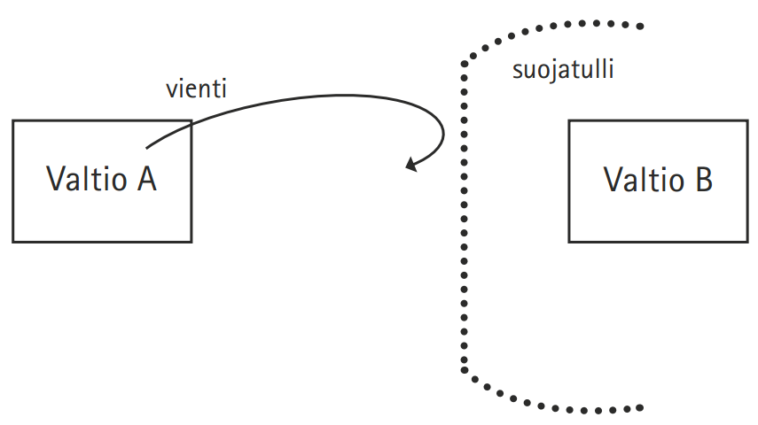
Protektionismi
Protektionismi on vapaakaupan vastakohta. Mitä protektionismi tarkoittaa käytännössä?

Slide 3
Protektionismi
Valtio suojelee omia markkinoitaan ja kotimaista tuotantoa asettamalla ulkomaisille tuotteille tulleja.
Valtio tukee kotimaista tuotantoa rahallisesti, esim. maatalous- ja telakkatuilla.
Vaikka vapaakauppa on suosiossa, protektionismi on yhä yleistä.

Slide 4
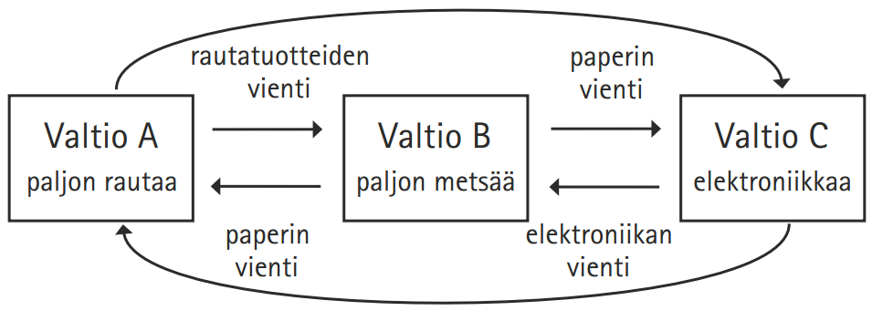
Vapaakauppa
Vapaakauppa on nimensä mukaisesti kauppaa ilman rajoituksia. Mitä hyötyä vapaakaupasta on sitä harjoittaville maille?

Slide 5
Vapaakauppa
Eri valtioilla on erilaisia vahvuuksia hyödykkeiden tuotannossa.
Komparatiivinen eli suhteellinen etu = valtio on kilpailijoita parempi jonkin tietyn hyödykkeen valmistamisessa.
Jos jokainen keskittyy vahvuuksiinsa ja hyödykkeitä voi myydä vapaasti, kaikki hyötyvät.

Slide 6
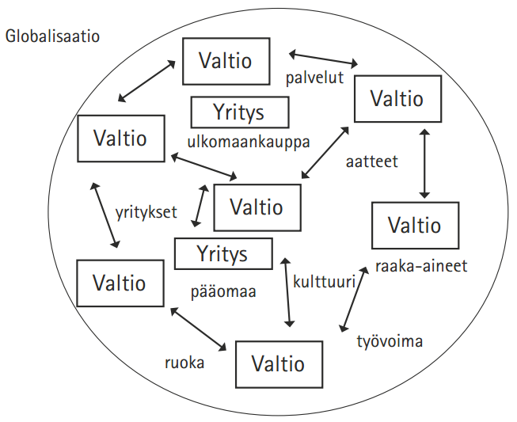
Globalisaatio
Mitä globalisaation piirteitä löydät kuvasta?

Slide 7
Globalisaatio
Valtiot ovat sidoksissa toisiinsa.
Yritykset toimivat valtioiden sisällä ja valtioiden välillä.
Tuotannontekijät (työvoima, raaka-aineet, pääoma) liikkuvat maasta toiseen.
Erilaiset hyödykkeet liikkuvat maasta toiseen.

Slide 8
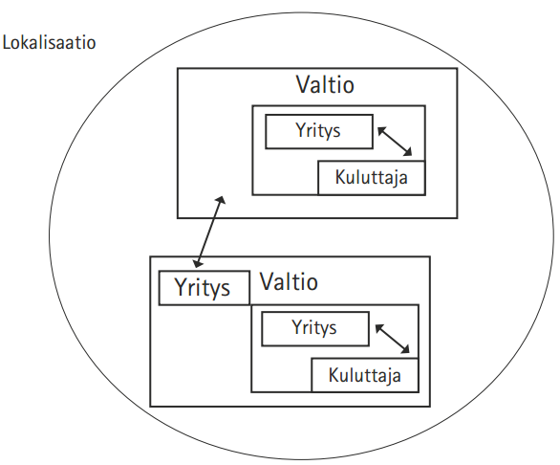
Lokalisaatio
Miten lokalisaatio eroaa globalisaatiosta?

Slide 9
Lokalisaatio
Lokalisaatiossa markkinat ovat pääosin paikallisia.
Yritykset toimivat tiiviimmin tietyllä alueella ja ovat lähempänä kuluttajaa.

